Slide 1
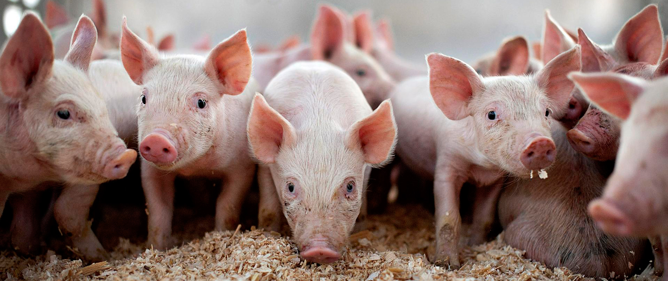
Лекція 11 Годівля поросних і підсисних свиноматок

Slide 2
ПЛАН
Вплив годівлі на плодючість, якість приплоду, молочність та довговічність
Годівля свиноматок.
Норми, раціони і техніка годівлі лактуючих свиноматок

Slide 3
РЕКОМЕНДОВАНА ЛІТЕРАТУРА
Ібатуллін І.І., Жукорський О.М. Довідник з повноцінної годівлі сільськогосподарських тварин. Аграрна наука, 2016. 336 с.
Єгоров Б.В. Контроль якості та безпека продукції в галузі (комбікормова галузь). Олді+. 2018. 446 с.
Єгоров Б.В., Шаповаленко О.І. Технологія виробництва преміксів. Видавництво ЦУЛ. 2017. 288 с.
Захаренко М.О. Комплексні сполуки мікроелементів у свинарстві. ЦУЛ. 2017. 334 с.
Разанова О.П., Чудак Р. А. Ефективність використання у тваринництві біологічно-активних добавок на основі підмору бджіл: Монографія. Вінниця. 2018. 137с.
Чудак Р.А., Бабков Я.І. Якісні показники м’яса свиней за дії добавки «Бетаїн». Збірник наукових праць «Аграрна наука та харчові технології». Вінниця, 2017. Вип. 2(96). С. 118 – 124.
Чудак Р.А. Методичні вказівки для практичних робіт з дисципліни «Інноваційні технології у годівлі сільськогосподарських тварин» освітньо-науковий ступінь – доктор філософії; спеціальність 204 - технології ивиробництва і переробки продукції тваринництва. Вінниця: ВЦ ВНАУ, 2020. 64с.
Michael R Bedford (2016). Nutrition Experiments in Pigs and Poultry. CABI Publishing. 180 р.

Slide 4
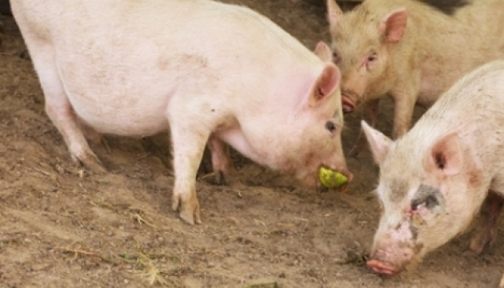
1
СВИНІ – багатоплідні тварини з коротким циклом розмноження і високою енергією росту. Вони всеїдні і мають кишковий тип травлення.
Особливості травлення і обміну поживних речовин у свиней зумовлюють необхідність більш вимогливого відношення до повноцінності їх годівлі. Вони добре використовують більшість поживних речовин кормів як рослинного, так і тваринного походження, але на відміну від жуйних, особливо чутливі до нестачі у раціонах незамінних амінокислот (лізину, метіоніну, цистину, триптофану та ін.), вітамінів групи В, оскільки названі речовини у їх організмі не синтезуються і повинні надходити з кормами та добавками.

Slide 10
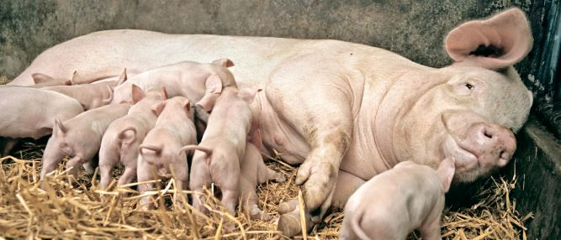
2.
Годівля свиноматок. Годівля свиноматок повинна бути спрямована на забезпечення їх високої відтворювальної здатності. Краще всього запліднюються та виношують потомство матки середньої вгодованості.

Slide 11
При добре збалансованій годівлі від свиноматки можна отримувати 20–24 поросят за рік.
Утримання і годівля свиноматок повинні забезпечувати одержання на опорос 10–12 поросят середньою живою масою 1,2–1,3 кг, високу молочність маток, збереженість приплоду і живу масу молодняка у 2-місячному віці не менше 18–20 кг.
Потреба свиноматок у енергії і поживних речовинах залежить від їх віку, живої маси, вгодованості і фізіологічного стану.

Slide 12
Розрізняють три види фізіологічного стану свиноматки: холоста, поросна, підсисна.
Холостих маток годують за тими ж нормами, що і маток у перші 84 дні поросності. За 10–15 днів до парування чи осіменіння норму їх годівлі збільшують на 20–30 %. Як молоді, так і дорослі матки в період підготовки до парування, повинні отримувати повноцінну годівлю.

Slide 15
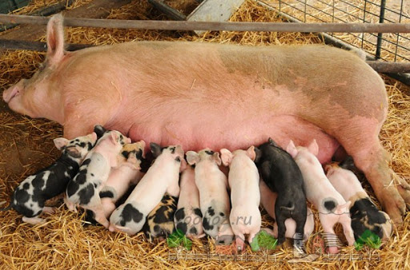
Годівля поросних свиноматок. Для підвищення запліднювальності, плодовитості і якості поросят матки повинні бути добре підготовленими до парування.
В цей період годівля повинна бути за повноцінністю такою, щоб матки в період спаровування мали заводську вгодованість.

Slide 23
3.
Норми, раціони і техніка годівлі лактуючих свиноматок
Потреба лактуючих свиноматок у поживних речовинах залежить від живої маси, віку, кількості поросят у гнізді, тривалості підсисного періоду.
У середньому на 100 кг живої маси лактуючій матці слід згодовувати 2,5 – 3,5 кг сухої речовини, вміст енергії та поживних речовин у 1 кг якої становить 1,2–1,3 к. од. (13–14 МДж обмінної енергії), перетравного протеїну 140–160 г, лізину – 8–9 г, метіоніну+цистину – 5–6 г, триптофану –1,5–1,6 г, клітковини – 7 %, кальцію – 8–10 г, фосфору – 7–9 г.

Slide 27
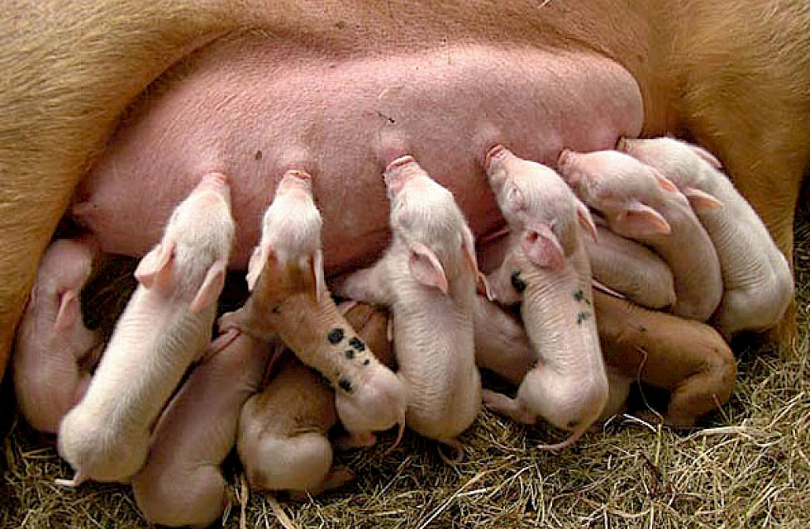
Основу раціонів лактуючих маток повинні складати концентровані корми у суміші з кормами тваринного походження.На ці корми повинно припадатине менше 65 % енергетичної поживності зимових і 75 % – літніх раціонів.На грубі корми повинно припадати близько 5 %, а на соковиті – 20–30 %.
Корми повинні бути високоякісними.Лактуючим маткам не можна згодовувати шрот і макуху бавовника, конопель, хрестоцвітних, а також пивну дробину.

Slide 28
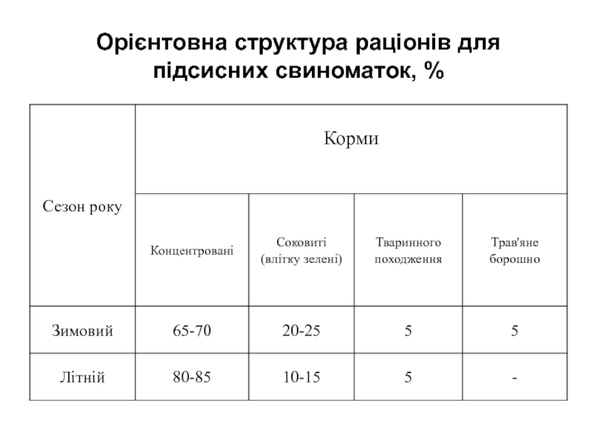

Slide 29
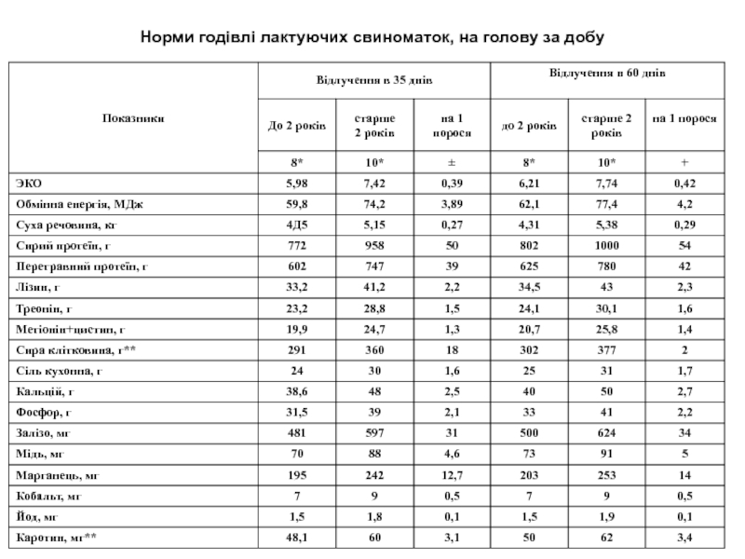

Slide 30
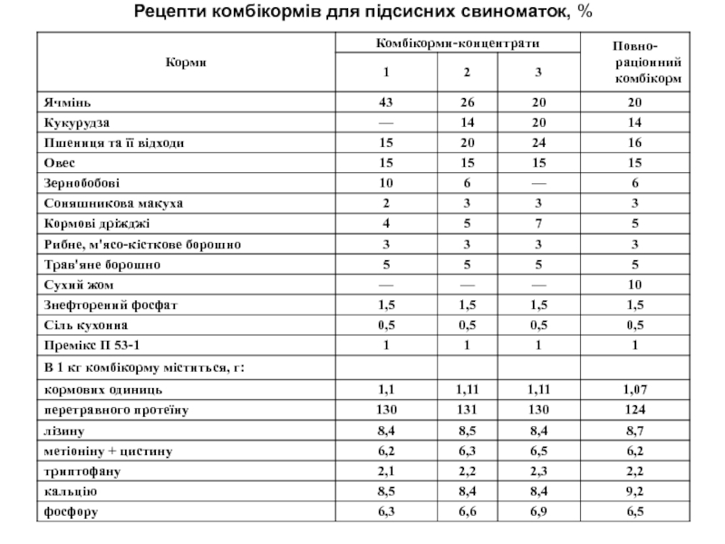

Slide 31
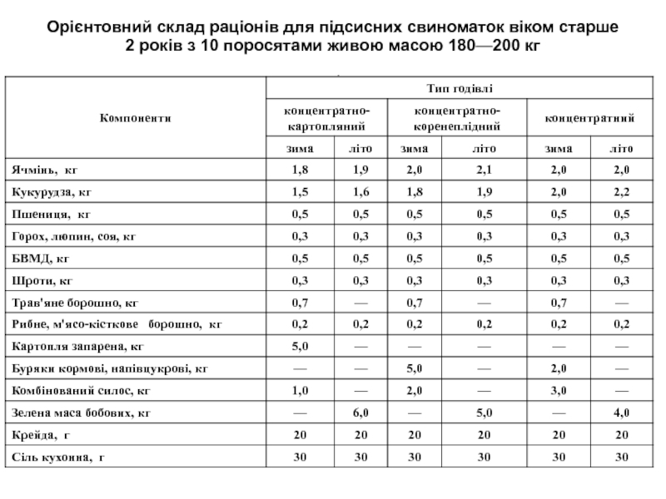

Slide 32
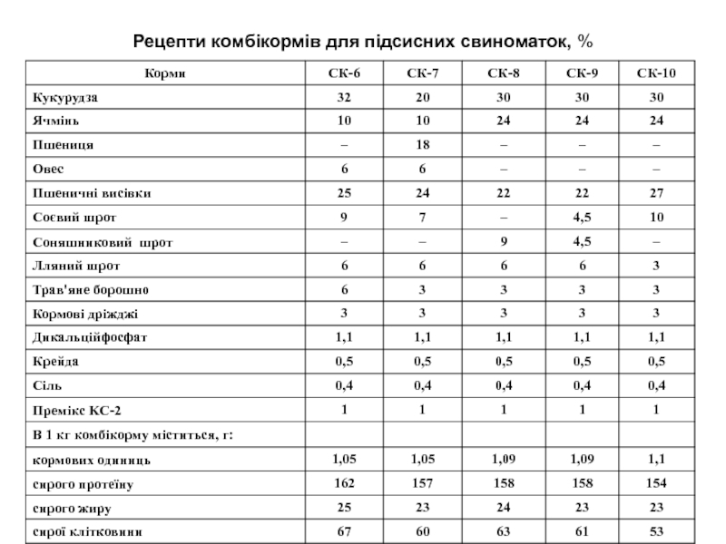

Slide 33
ДЯКУЮ ЗА УВАГУ!

